Slide 1
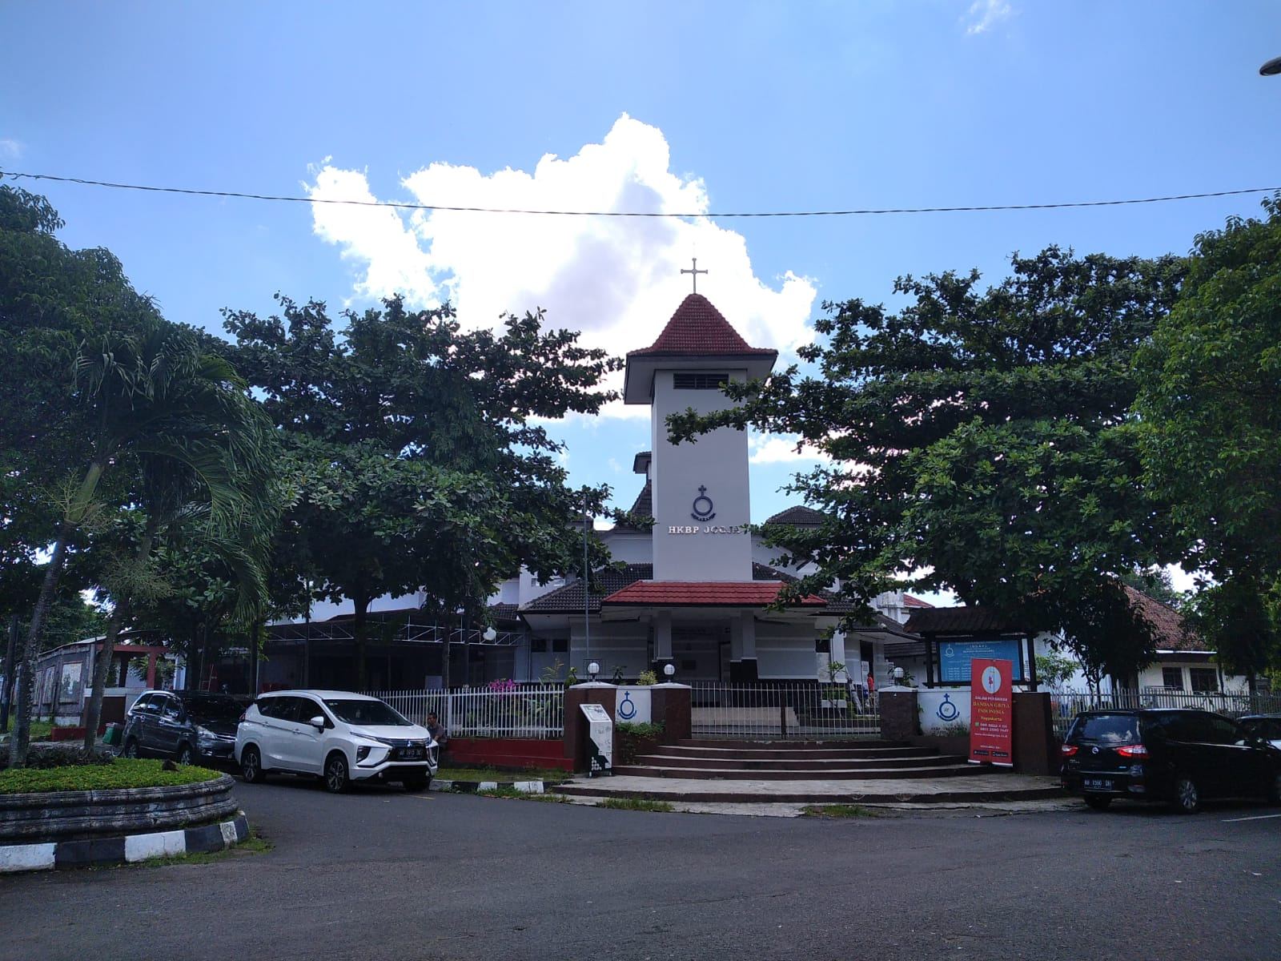
Warta Jemaat HKBP Yogyakarta Minggu ADVEN IV 24 Desember 2023

Slide 2
NAMA, DAN TOPIK MINGGU
Minggu Adven IV
Topik:
Allah Datang Menyelamatkan Umatnya
Ro Do Jahowa Tongon Paluahon Bangsona

Slide 3
PELAYAN IBADAH HARI INI Pukul 06:30
Pelayan | Pukul 06:30
Khotbah | Pdt. Abner B. Panjaitan, M.Div
Liturgis | St. Dra. Ny. R.L.Ch. Malau br Nadeak
Warta | St. Ny. R.A. Pangaribuan br Simanjuntak, M.T.
Harentaon & Kolektan | St. R.R. Malau, S.Pd.K. St. T.P. Silitonga, S.H.
Song Leader | Can Enjoy Simbolon; Mira br Hutabarat
Pemusik
Op. Slide
Op. Sound | Okto Manalu
Op. Kamera | -

Slide 4
PELAYAN IBADAH HARI INI Pukul 09:00
Pelayan | Pukul 09:00
Khotbah | Pdt. Bernat W. Panggabean, M.Div.
Liturgis | St. T.P. Silitonga, S.H.
Warta | St. Drg. Ny. V.I. Tampubolon br Panjaitan
Harentaon & Kolektan | St. A. Rajagukguk St. R.R. Malau, S.Pd.K. St. L.M.H. Hutapea
Song Leader | Angela br Haloho; Ny. Rajagukguk br Panggabean
Pemusik
Op. Slide
Op. Sound | Okto Manalu
Op. Kamera

Slide 5
PELAYAN IBADAH HARI INI Pukul 15:30
Pelayan | Pukul 15:30
Khotbah | Pdt. Ucok Fernando Hutasoit, M.Th
Liturgis | St. Prof. Dr. Baldric Siregar, MBA, CMA, CA
Warta | St. H. Pasaribu
Harentaon & Kolektan | St. Drs. P.S.M. Simanjuntak St. Ny. Rosanna Sinaga br Siahaan St. Ir. A.H.M.T. Lumbantobing
Song Leader | Michael Yosua Togatorop; Ny. Lubis br Sinamo
Pemusik
Op. Slide
Op. Sound | Frans Manalu
Op. Kamera

Slide 6
PELAYAN IBADAH HARI INI Pukul 17:30
Pelayan | Pukul 17:30
Khotbah | Pdt. Bernat W. Panggabean, M.Div.
Liturgis | Pdt. Ucok Fernando Hutasoit, M.Th
Warta | St. H.S.L. Simamora
Harentaon & Kolektan | St. J. Sigalingging, S.E. St. L. Lumbanraja, S.E. St. M. Marpaung St. H. Pasaribu St. Ir. H.S. Hutapea St. Drs. P.S.M. Simanjuntak St. Prof. Dr. Baldric Siregar, MBA, CMA, CA St. Ny. Rosanna Sinaga br Siahaan St. L.M.H. Hutapea
Song Leader | Nova br Tinambunan; Novi br Tinambunan
Pemusik | Timothy Panggabean; Frans Manalu; Marlon Lubis; Alden Jariwaskita; Leo Gulo; Albert Purba
Op. Slide
Op. Sound | Okto Manalu
Op. Kamera

Slide 7
HENDAK MENIKAH (WARTA I & II)
Akan dilaksanakan pemberkatan pernikahan untuk calon mempelai, yakni: ASIMIDO HOT SUMIRLAM LIMBONG putra dari Bapak St. Drs. Tuami Hasoloan Limbong (†) dan Ibu Surtianna br. Tamba. Alamat: Tegal Lempuyangan DN III-23, Yogyakarta., anggota Jemaat HKBP Yogyakarta - Resort Yogyakarta - Distrik XVIII Jabartengdiy. Dengan RENTIKA br SINAGA putri dari Bapak Edward Sinaga dan Ibu Basaria Sitohang. Alamat: Suhutnihuta Pardomuan - Samosir, anggota Jemaat HKBP Urat - Resort Palipi - Distrik VII Samosir. Acara pemberkatan pernikahan akan dilaksanakan pada hari Jumat, 29 Desember 2023 di Gereja HKBP Urat - Resort Palipi - Distrik VII Samosir.
Acara Ibadah Partumpolon (Pencatatan Perjanjian Hendak Menikah) telah dilaksanakan pada hari Jumat, 22 Desember 2023 di HKBP Urat - Resort Palipi - Distrik VII Samosir.

Slide 8
PELAYANAN SAKRAMEN BAPTISAN KUDUS
Pada hari ini, Minggu 24 Desember 2023 dalam ibadah pukul 09:00, gereja kita melaksanakan pelayanan Sakramen Baptisan Kudus kepada 5 orang anak, yakni: 1) Liam Sahala Nainggolan; 2) Ozora Bonaventura Hutagalung; 3) Karunasankara Joseba Hutagalung; 4) Tiara Valencia Hasianta Purba; dan 5) Ernest William Siringoringo. Demikian diwartakan. TUHAN memberkati.

Slide 9
UNDANGAN IBADAH MALAM NATAL, NATAL RAYA, DAN NATAL II
Sehubungan jadwal pelayanan ibadah, disamping Ibadah Minggu Reguler, dengan ini diundang seluruh jemaat untuk menghadiri Ibadah Natal sebagai berikut, yakni:
Hari ini Minggu, 24 Desember 2023, pukul 18:00 Ibadah Malam Natal Kudus.
Hari Senin, 25 Desember 2023, pukul 06:30; 09:00; 15:30; & 17:30: Natal I dengan pelayanan Perjamuan Kudus dalam semua ibadah.
Hari Selasa, 26 Desember 2023, pukul 17:00 Natal II: Perayaan Natal Bersama
Demikian Undangan Ibadah Natal ini disampaikan, atas perhatian dan kehadiran jemaat, Pendeta dan Parhalado HKBP Yogyakarta mengucapkan terima-kasih. TUHAN memberkati.

Slide 10
TATA IBADAH KELUARGA PERGANTIAN TAHUN 2023-2024 PUKUL 00:00
Gereja HKBP Yogyakarta menyediakan Tata Ibadah Keluarga pergantian Tahun 2023 – 2024 pukul 00:00 dalam bentuk Hardcopy (tersedia di Konsistori) dan Softcopy yang dapat didownload dari website HKBP Yogyakarta; hkbpjogja.org. Demikian diiformasikan, kiranya TUHAN memberikan waktu bagi seluruh jemaat untuk melaksanakan ibadah pergantain tahun, dalam menyambut tahun 2024. TUHAN memberkati.

Slide 11
JADWAL IBADAH MINGGU, ADVENT & NATAL 2023 DAN TAHUN BARU 2024 DI HKBP YOGYAKARTA
No | Hari | Tanggal | Pukul | Acara | Tempat / Penyelenggara
 | Minggu | 24 Des '23 | 06:30; 09:00; 15:30 | Ibadah/Perayaan Adven IV | Gereja HKBP Jogja
 | Minggu | 24 Des '23 | 18:00 | Ibadah Malam Natal Kudus | Gereja HKBP Jogja
 | Senin | 25 Des '23 | 06:30; 09:00; 15:30; & 17:30 | Ibadah Natal Raya: 06:30 → B. Indonesia + Perjamuan Kudus 09:00 → B. Batak + Ulaon na Badia 15:30;17:30 → B. Indonesia + Perjamuan Kudus | Gereja HKBP Jogja
 | Selasa | 26 Des '23 | 17:30 | Perayaan Natal II Bersama Kaum Bapak dan Parompuan | Gereja HKBP Jogja
 | Minggu | 31 Des '23 | 06:30; 09:00; 15:30 | Ibadah Minggu Dung Natal | Gereja HKBP Jogja
 | Minggu | 31 Des '23 | 18:00 | Ibadah Malam Akhir Tahun/Tutup Tahun & Laporan Tahunan (Barita Jujur Taon) | Gereja HKBP Jogja
 | Minggu | 31 Des '23 | 24:00 | Ibadah Old & New Year Keluarga | Di rumah masing-masing
 | Minggu | 31 Des '23 | 24:00 | Ibadah Old & New Year Naposobulung | Gereja HKBP Jogja
 | Senin | 01 Jan '24 | 10:00; 15:30 & 17:30 | Ibadah Tahun Baru 2024 (Open house Gereja: Makan bersama di seluruh sesi Ibadah) | Gereja HKBP Jogja

Slide 12
USAHA MENINGKATKAN PEMASUKAN DANA SENTRALISASI KEUANGAN HKBP
Kita patut bersyukur atas pelaksanaan Sentralisasi Keuangan HKBP sejak 1 Januari 2023 telah terlaksana dengan baik. Namun demikian, masih dibutuhkan partisipasi diluar persembahan yang sudah ada untuk menjaga keberlangsungan program. Untuk itu diharapkan dukungan dari jemaat untuk mendukung lewat komitmen, atau janji iman secara berkala, dengan transfer langsung ke Rekening BPSK HKBP dengan menggunakan Kode Digital QRIS disamping ini.

Slide 13
PENGUMPULAN DANA UNTUK KEGIATAN NATAL DAN TAHUN BARU
Dalam rangka memenuhi kebutuhan dana untuk Pesta Perayaan Natal 2023 dan Tahun Baru 2024, kita akan mengumpulkan persembahan dalam amplop pada ibadah hari ini Minggu 24 Desember 2023. Adapun dana yang dibutuhkan untuk seluruh kegiatan, adalah sebesar Rp 162.838.000,-. Demikian diwartakan, dan mohon dukungan dari kita semua. TUHAN memberkati.

Slide 14
LOKASI TOILET - KAMAR MANDI
Bagi jemaat yang hendak menggunakan toilet atau kamar mandi, tersedia di, yakni:
Di depan konsistori: Toilet Wanita, dan Urinoir Lakilaki
Di Lantai 2: Toilet untuk Wanita dan Lakilaki
Demikian diinformasikan, atas perhatian dan kerjasama yang baik diucapkan terimakasih.

Slide 15
TOKTOK RIPE DAN DONASI PEMBANGUNAN
Rencana Anggaran Biaya Renovaisi Ruang Ibadah Sekolah Minggu-Remaja, dan Pembangunan 3 unit Rumah Pastori dibutuhkan biaya Rp2.210.336.825,-. Sesuai hasil Keputusan Rapat Huria yang lalu, setiap keluarga dimohon untuk berkontribusi Rp600.000/tahun sebagai toktok ripe. Setiap keluarga dan individu dapat juga memberi donasi (selain toktok ripe) sesuai kerelaan hati. Toktok Ripe dan Donasi dapat dikirim ke BNI Cab UGM Rekening No. 1448306545 a.n. Panitia Pembangunan HKBP Yogyakarta.

Slide 16
WARTA PANITIA PEMBANGUNAN
Panitia Pembangunan HKBP Yogyakarta, dalam minggu ini menerima Toktokripe dan Donasi dari:
Toktokripe:
Y.M.L. Simorangkir, S.Sn./H.L.S br Sitinjak, S.Sn., M.Sn.; Selatan 30208; 15/12/2023 Rp600.000,-
B Sagala/H br Sitanggang; Selatan 60050; 17/12/2023 Rp600.000,-
T.P. Sinurat / Y.E.R. br Samosir; Barat 40137; 19/12/2023 Rp600.000,-
Dipl. Ing. W.H. Hutabarat/R br Sihombing; Barat 40030; 22/12/2023 Rp600.000,-
St. M. Marpaung/V.I br Panjaitan; Barat 40003; 22/12/2023 Rp600.000,-
Ny. P.R. Sagala br Simarmata; Tengah; 17.12.23; 10010 Rp600.000,-
Ruri Febri Ritwandanu/D.R.I br Sibarani; Barat 1; 17.12.23; 40102 Rp600.000,-
Ir. S. Pasaribu/D. br Tampubolon; Timur; 17.12.23; 20021 Rp600.000,-
K.P. Doloksaribu/M.U. br Nainggolan; Timur; 16.12.23; 20119 Rp600.000,-
Ny. M. Nainggolan br Simarmata; Timur; 17.12. 23; 20227 Rp600.000,-
P. Sidabalo/M.I. br Nainggolan; Timur; 17.12. 23; 20228 Rp600.000,-
S. Nainggolan/E. br Pasaribu; Selatan; 17.12. 23; 60010 Rp600.000,-
V.K.M. Aritonang / H.I br Saragih; Barat; 22.12.23; 10054 Rp600.000,-
T.I. Hutajulu S.E., M.M./dr. N.R. br Siahaan; Selatan; Tf. 16.12.23; 30096 Rp600.000,-

Slide 17
Donasi:
PT. Jasamarga Jogja-Bawen 15/12/2023 Rp2.000.000,-
NN; 18/12/2023 Rp1.000.100,-
R Simanjuntak / M br. Silitonga; 20/12/2023 Rp500.000,-
Bapak Eddy W.; 20/12/2023 Rp50.000.000,-
Bapak Trisno Tio-Jakarta; 21/12/2023 Rp10.000.000,-
R. Haloho/N.L br Saragi; Utara; 50076 Rp200.000,-
V.K.M. Aritonang / H.I br Saragih; Barat; 22.12.23; 10054 Rp400.000,-
Sado Kas Panitia setelah dikurangi pengeluaran sampai dengan 22 Desember 2023 Rp.220.648.879,-

Slide 18
himbaUAN memberikan PERSEMBAHAN BULANAN/TAHUNAN
Sehubungan semakin mendekatnya akhir tahun 2023, maka dengan ini Majelis Jemaat menghimbau anggota jemaat HKBP Yogyakarta (baik keluarga maupun perseorangan) agar berkenaan memberikan melalui Sintua Wijk/Wilayah, dan atau Kantor Sekretariat Gereja, dan atau Nomor Rekening Gereja dan atau Kantong Persembahan, yakni: Persembahan Bulanan/Tahunan, Fons Maranatha dan Dana Sosial Gepulri untuk tahun 2023. Demikian disampaikan, atas perhatian dan dukungannya, diucapkan terima-kasih. TUHAN memberkati.

Slide 19
LOWONGAN KERJA TATA USAHA HKBP YOGYAKARTA
A. Persyaratan Umum: 1).WNI; 2).Pria/Wanita Usia 20 – 35 tahun; 3)Sehat jasmani dan rohani; 4)Jujur-displin-berintegritas; 5)Tidak pernah dihukum berdasarkan keputusan pengadilan.
B. Persyaratan Pendidikan dan Kompetensi: 1) Minimal berpendidikan SMK di bidang teknologi informasi dan pengembangan web; 2) Diutamakan memiliki pengalaman kerja atau pengalaman praktik
C. Persyaratan Administrasi: 1) Fotocopy Izasah pendidikan terakhir; 2) Foto kopi KTP dan KK; 3. Surat keterangan kelakuan baik dari kepolisian; 4) Surat keterangan sehat dari dokter.
D. Benefits: 1) Gaji UMR; 2) BPJS Kesehatan
E. Pendaftaran ditutup 14 Januari 2023
Bagi yang berminat dapat mengirim atau mengantar surat lamaran ke Sekretariat Gereja HKBP Yogyakarta

Slide 20
PENERIMAAN PELAYAN GURU SEKOLAH MINGGU, PENDAMPING REMAJA & TIM MUSIK DAN IBADAH
Bagi jemaat yang hendak bergabung jadi Guru Sekolah Minggu, Pendamping Remaja, dan atau Tim Musik Ibadah, dapat menghubungi: Sekretariat Gereja. TUHAN memberkati dan memperlengkapi gereja-Nya.

Slide 21
DAFTAR YANG BERULANG TAHUN KELAHIRAN dan PERNIKAHAN
Parhalado HKBP Yogyakarta mengucapkan ”Selamat Ulang Tahun” kepada seluruh jemaat yang ber-Ulang Tahun Kelahiran dan Pernikahan dari tanggal 24 - 30 Desember 2023. Dengan penuh suka cita jemaat yang berulang tahun, merenungkan firman yang tertulis di Mazmur 90:12; 103:1-2: Ajarlah kami menghitung hari-hari kami sedemikian, hingga kami beroleh hati yang bijaksana. Pujilah TUHAN, hai jiwaku! Pujilah nama-Nya yang kudus, hai segenap batinku! Pujilah TUHAN, hai jiwaku, dan janganlah lupakan segala kebaikan-Nya!

Slide 22
Warga jemaat yang sakit dan masa pemulihan
Mari kita mendoakan kesembuhan bagi warga jemaat HKBP Yogyakarta dirawat di rumah sakit:
3 orang; dan di rumah: 7 orang. TUHAN kiranya memulihkan, menyembuhkan, dan menguatkan.

Slide 23
pokok-pokok doa syafaat
Menghadapi Tahun Profesionalisme Dalam Penatalayanan 2023; Proses tahapan Pemilu 2024; Penjajagan pembentukan Pospel Sedayu Kulonprogo; Pencarian lahan Pospel Wonosari, Permohonan perlindungan dari pandemi, warga jemaat yang sakit, bergumul, dan berduka; Toleransi dan kerukunan umat beragama & kedamaian/kesejahteraan Indonesia; Perdamaian Dunia & Keadilan; Keutuhan & kedamaian warga gereja dan bangsa Indonesia; Kota Yogyakarta & Bangsa Indonesia dalam rangka menghadapi dan mengatasi Pandemi Covid-19 dan proses pemulihan, dll.

Slide 24
PERSEMBAHAN BUNGA ALTAR
Penyumbang bunga altar pada hari ini, Minggu 24 Desember 2023, yaitu dari: Kel. St. Ir. D.G.B. Sidabutar/Dra. D.L br Tampubolon. Bagi yang berkehendak menjadi donatur bunga altar dapat menghubungi St. Dra. Ny. R.L.C. Malau br Nadeak dengan No HP: 0813-2873-9880. TUHAN memberkati.

Slide 25
WARTA KEUANGAN MINGGU INI Posisi Keuangan
Uraian | Jumlah Persembahan | Huria | Sentralisasi | Na Mamolus | Maranatha | Gepulri
 |  | 45% | 55%
Saldo Awal 16 Des 2023 | 200.384.619 | 34.470.605 | -641.517 | 78.919.568 | 53.863.663 | 33.772.300
Jumlah Penerimaan | 140.082.850 | 89.476.125 | 17.962.725 | 30.344.000 | 1.380.000 | 920.000
Jumlah Pengeluaran | 247.496.781 | 123.656.596 | 13.187.626 | 80.652.559 | 0 | 30.000.000
Selisih | -107.413.931 | -34.180.471 | 4.775.099 | -50.308.559 | 1.380.000 | -29.080.000
Saldo Akhir 22 Des 2023 | 92.970.688 | 390.134 | 4.133.582 | 28.611.009 | 55.243.663 | 4.692.300

Slide 26
DEMIKIAN WARTA MINGGU INI
TUHAN MEMBERKATI

